Slide 1


Como sinalizar cadastro errado ou duplicidade?
Central de Negócios

Slide 2

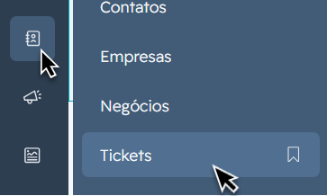
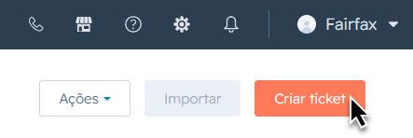
Para sinalizar cadastro incorreto
ABRIR UM TICKET NO HUBSPOT PARA SINALIZAR O TIME:
1
Selecionar o botão com o símbolo do caderno do menu lateral, e clicar em “Tickets”.
2
Em seguida clicar em “Criar ticket” no canto superior esquerdo.

Slide 3
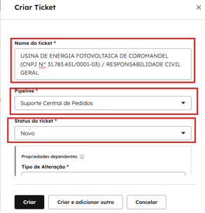
Abrindo o Ticket para sinalizar
PREENCHER AS ABAS:
Nome do ticket: Com o nome do HUB que está incorreto, ou número, em caso de duplicidade dos dois hubs envolvidos.
Pipeline: Sempre com “Suporte
Central de pedidos”.
Status do Ticket: Como “Novo”.

Slide 4
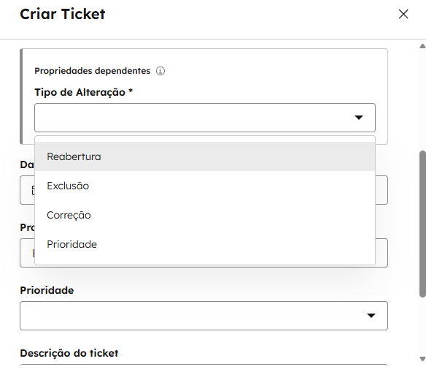
Abrindo o Ticket para sinalizar
Tipo de alteração: Preencher conforme a alteração que será necessária. Quando for uma duplicidade deve ser uma exclusão.
Data de criação: A data do dia em que você está fazendo o pedido.
Proprietário do ticket: Quem está fazendo a solicitação.
Prioridade: Selecionar a prioridade de acordo com a necessidade da demanda.

Slide 5
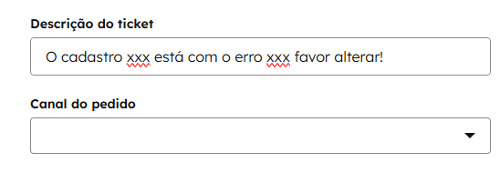
Abrindo o Ticket para sinalizar
Descrição do Ticket:
NO CASO DE CADASTRO INCORRETO: Informar qual o erro do cadastro, e qual a maneira que devemos seguir para o concertar (exclusão, alterar algo (se sim o que), reabertura etc.).
NO CASO DE DUPLICIDADE: Indicar qual dos dois cadastros deve ser mantido, caso seja uma suspeita de duplicidade indicar os dois hub e pedir para que seja avaliado se é realmente duplicidade, e pedir retorno.

Slide 6
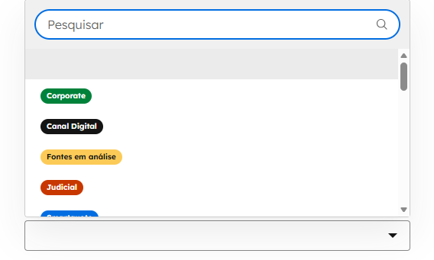

Finalizar a abertura do Ticket
Canal do pedido: Escolher de qual área está vindo a solicitação.
Em seguida clicar em criar para enviar o ticket.

Slide 7
Sinalizando ao Time
Caso passe de um dia e a demanda tenha certa urgência, favor pedir prioridade para o ticket para um dos analistas do time no Teams, ou enviar um e-mail para a caixa (central.pedidos@fairfax.com.br):
rebeca.silva@fairfax.com.br
matheus.duarte@fairfax.com.br
diego.barros@fairfax.com.br
vivian.germano@fairfax.com.br
joao.marques@fairfax.com.br
camila.gomes@fairfax.com.br

Slide 8
Agradecemos pela atenção!
Central de Negócios

